Slide 1
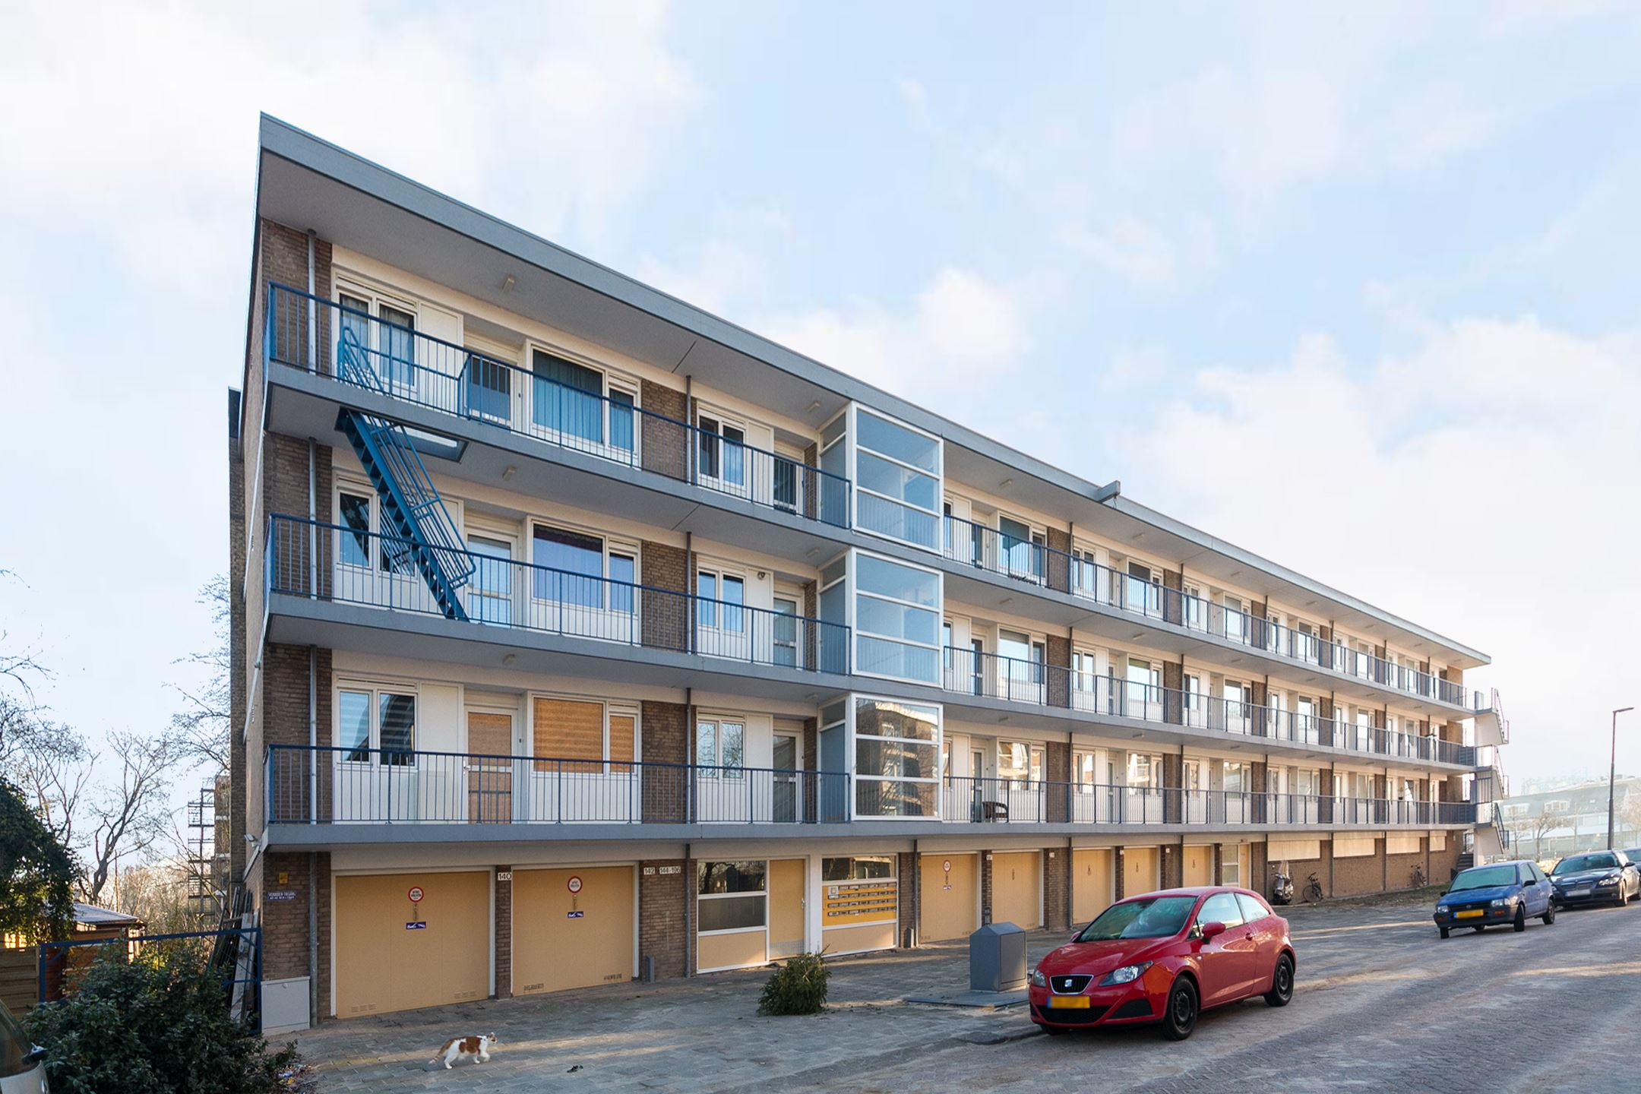
Verduurzaming als versneller voor inlopen achterstallig groot onderhoud
Presentatie Kees Baars
Webinar Verduurzaming VVE010
21 november 2020

Slide 2
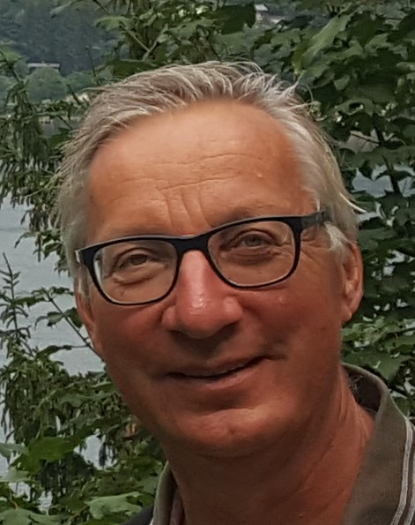
Ter introductie (1/2)
Kees Baars Sinds 2017 eigenaar van een appartement (dochter) Lid Kascommissie VVE Socratesstraat Initiatiefnemer en motor verduurzaming gebouw Management adviseur (ZZP) Onderweg naar pensionering

Slide 3
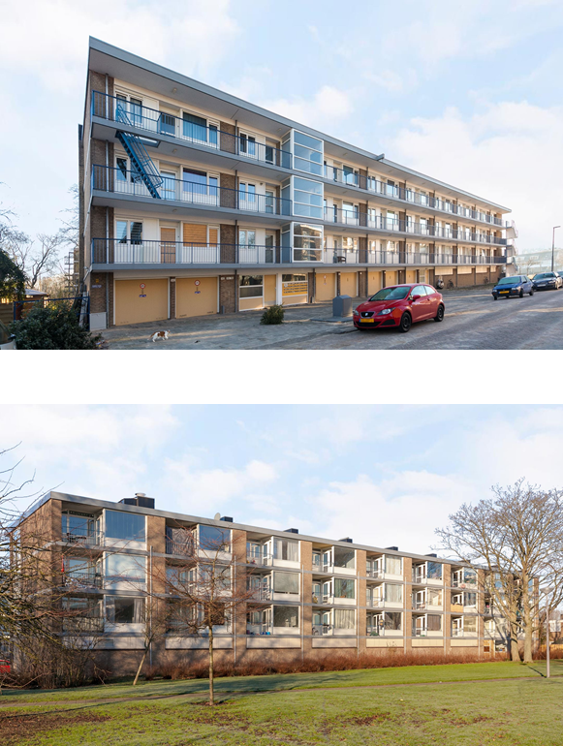
Ter introductie (2/2)
VVE Socratesstraat 140-206 27 woningen Gebouw is van 1962 Voormalig zusterhuis van Clara ziekenhuis In 2000 verkocht en gesplitst in 27 woningen VVE opgericht in 2003 met € 0 in reservepot Relatief lage VVE bijdragen en financiële tegenslagen Structureel te weinig groot onderhoud en te kleine reservepot Groot alarm begin 2019

Slide 4


Wat is er gerealiseerd
Situatie januari 2019
Structureel achterstallig onderhoud Acute problemen met dak, riolering en collectieve CV installatie € 100 à 150.000 tekort voor oplossen acute problemen Eenmalige bijdrage van € 5 à 6000 nodig) Geen MJOP en onvoldoende reserveringen voor toekomstig onderhoud VVE bijdrage al 7 jaar onveranderd Onderhoud door 2 betrokken bewoners (“klein onderhoud plus”) Onvoldragen bestuur Leden VVE niet betrokken en vol onbegrip en kritiek
Situatie november 2020
Acute onderhoud duurzaam opgelost Eenmalige bijdrage voorkomen Financiering met 20 jarige NEF lening MJOP met benodigde dotatie VVE bijdrage bijna verdubbeld naar € 254 per maand Grote besparing stookkosten door isolatie en betere gasprijzen (40 à 50%) Meer wooncomfort bewoners Hogere verkoopwaarde woningen Professionalisering VVE organisatie Betrokken en tevreden bewoners Voldoende reserve voor groot onderhoud 2021 (aanpak houtrot en schilderbeurt, aanpak betonrot en nieuwe vloerafdekking galerijen)

Slide 5
Wat zijn belangrijke stappen geweest?
Creëren van draagvlak bij de diverse stakeholders Eigenaar/bewoners Beleggers/verhuurders Bestuur VVE Beheerder (Adviesbureau de Jong) Creëren van gevoel van urgentie en benadrukken van de voordelen Aandacht hebben voor en wegnemen van onbegrip en kritieken leden Verwerven externe ondersteuning (VVE010) en financiering (NEF en Subsidie) Optuigen van een goed projectteam voor het realiseren van de maatregelen En vooral: de snelheid erin houden en volhouden

Slide 6

Vier fundamentele keuzes
Aard van verduurzaming
Mate van verduurzaming
Aard van warmtevoorziening
Lening
15 of 20 jaar

Slide 7
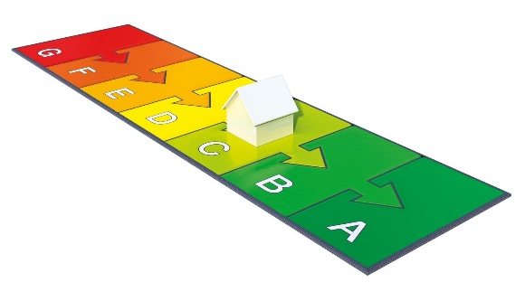

Keuze aard van verduurzaming
Vier fundamentele keuzes
Verduurzaming als doel
Maximaliseren energielabel gegeven beschikbare middelen Voorkeur voor meest duurzame en milieuvriendelijke oplossingen
Verduurzaming als middel
Minimaliseren woonlasten per maand Verduurzaming als dit leidt tot lagere woonlasten of oplossen van problemen Voorkeur voor verduurzaming als dit kostenneutraal is
Per maand
Leden hebben een kleine portemonnee
MJOP gaat al veel geld kosten
Oplossen acute problemen zonder bijbetaling is belangrijk
Verduurzaming als middel is meest passend

Slide 8
Keuze mate van verduurzaming
Vier fundamentele keuzes
Basis scenario
Alleen acute problemen Eenmalige bijdrage € 5500 Stijging woonasten € 30/mnd
Steeds duurzamer
Economisch scenario
Acute problemen opgelost Isolatie dak en spouw Stijging woonlasten € 73/mnd
Gekozen als meest haalbare
Zeer Energie zuinige pakket (ZEP)
Zeer energiezuinige schil Dak, gevel, HR+++, kozijnen Stijging woonlasten € 84/mnd Eenmalig € 10 à 20.000

Slide 9
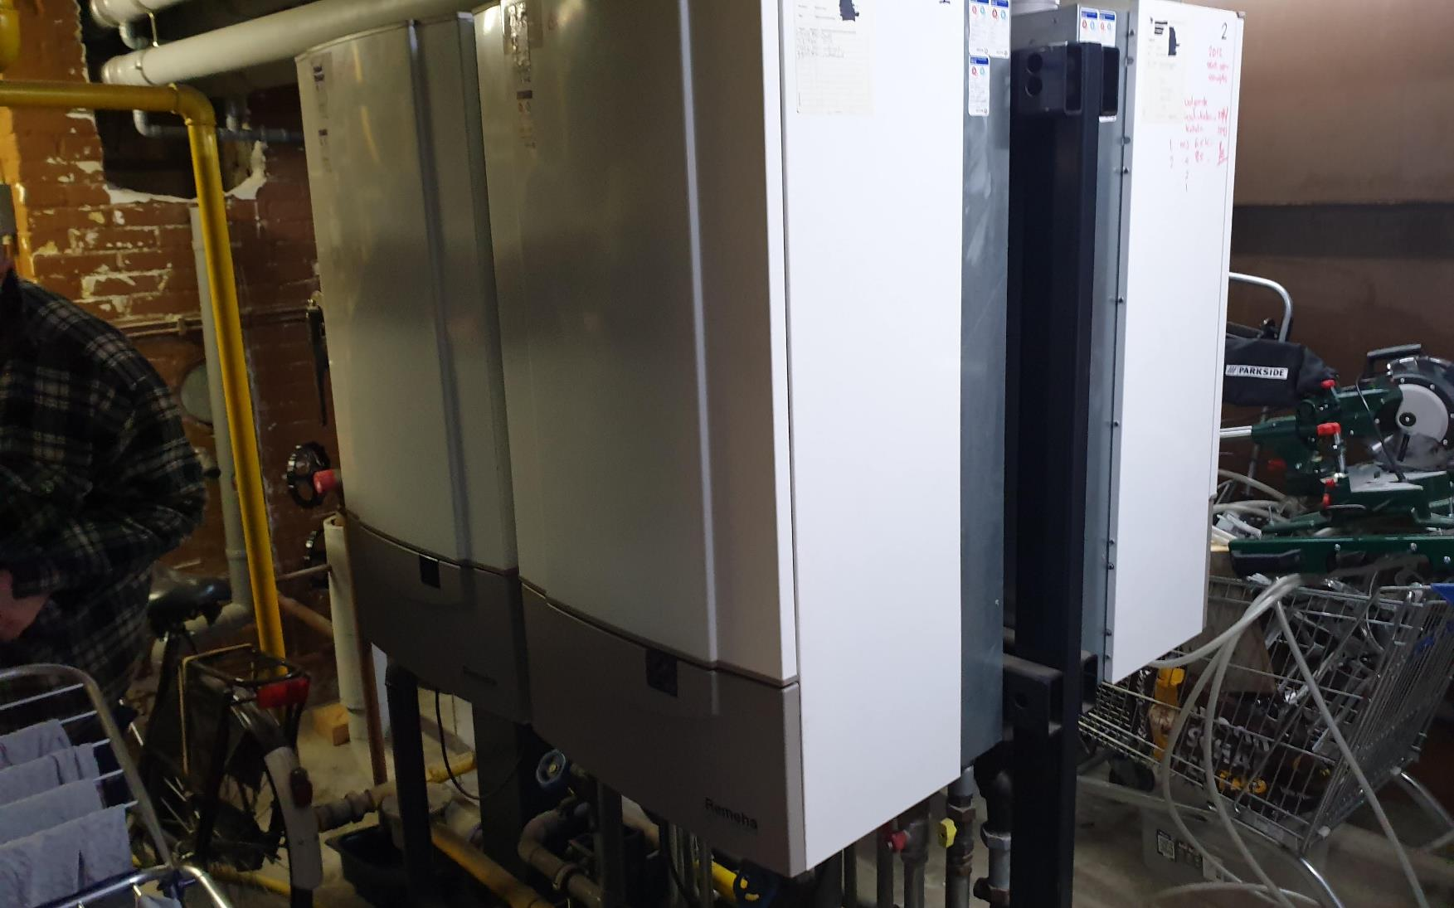
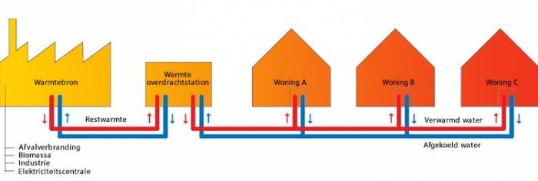
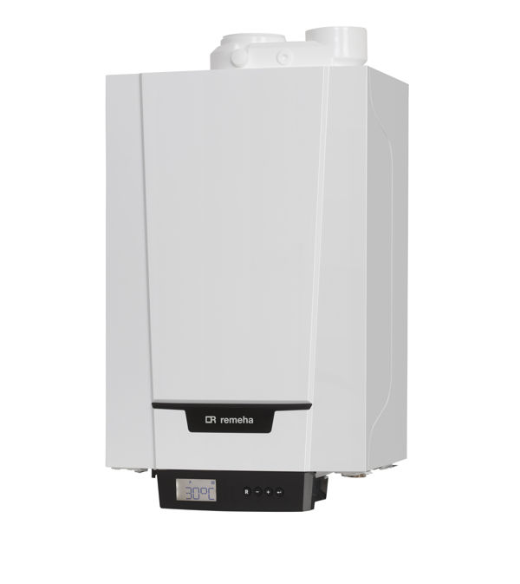
Keuze aard van warmtevoorziening
Vier fundamentele keuzes
Blokverwarming (CV)
Vervanging door gelijksoortige ketels Stijging woonlasten € 81
Stadsverwarming
Vervanging door centrale unit stadsverwarming Stijging woonlasten € 80
Gekozen vanwege de vele voordelen:
Laagste €€
Zelf regelen
Ook tapwater
Tussenstap voor toekomst
Combiketel in woningen
Combiketel in woningen Vervangt ketelhok, geiser en/of boiler Stijging woonlasten € 56

Slide 10
Keuze 15 of 20 jarige NEF lening
Vier fundamentele keuzes
Toename woonlasten nog weer lager
(€ 33 ipv € 56)

Slide 11
Lessons learned
Belangrijke succesfactoren
Het is belangrijk dat een of meer mensen met energie de kar trekken In ons geval was ik dat vooral Maak gebruik van ondersteuning van VVE010, het NEF en de eigen beheerder VVE010 stelde een team beschikbaar voor de planfase Stel een goed team samen voor zowel de planfase als de uitvoeringsfase We hadden ontzettend veel hulp van de energie adviseur van VVE010 Bij de uitvoering hebben we professionele ondersteuning gehad van bouwadviseur van onze beheerder Heb persoonlijk contact met de diverse eigenaren, luister naar wat ze zeggen, neem mee wat waardevol is en los terechte kritiek op Realiseer je dat mensen vaak denken in termen van “wat word ik er beter van?” en dat is hun goed recht Mobiliseer de afzonderlijke leden voorafgaand de vergaderingen zodat er goede opkomst is en pijnpunten al zijn besproken Stuur het geheel projectmatig aan met duidelijke mijlpalen Houd vooral vol als het even tegen zit!

Slide 12
Dank u wel voor uw aandacht en Succes in uw eigen VVE

Slide 13
Bijlagen

Slide 14
Combiketel logische stap? … JA!
Lijkt tegendraads aan verduurzaming Stadsverwarming is immers duurzamer Of ook niet?? als je de vervuilende achterliggende industrie meeweegt??
Korte termijn voordelen: De laagste woonlasten per maand Niet langer onveilige gasgeiser Meeste control op stookkosten voor bewoners Tapwater ook meegenomen
Langere termijn voordelen: Geen contract met monopolist voor 30 jaar Nieuwe infrastructuur in woning met 1 entreepunt Houdt alle opties open voor nieuwe vormen energievoorziening Strategisch dus belangrijke tussenstap!

Slide 15
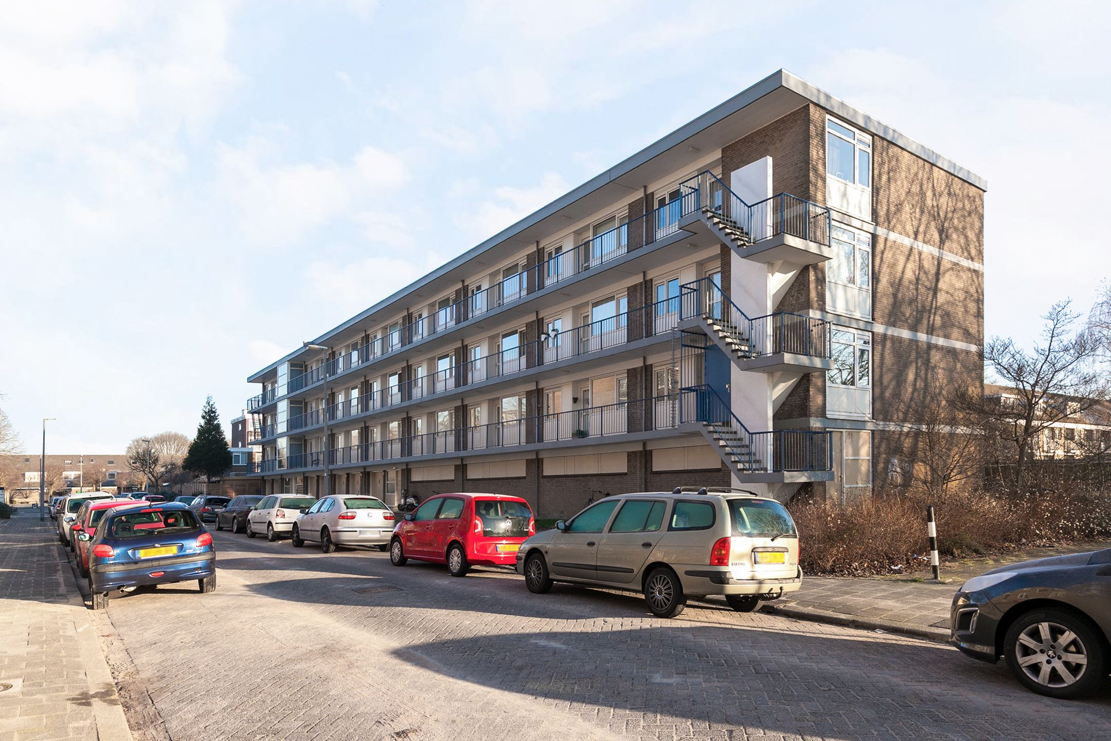
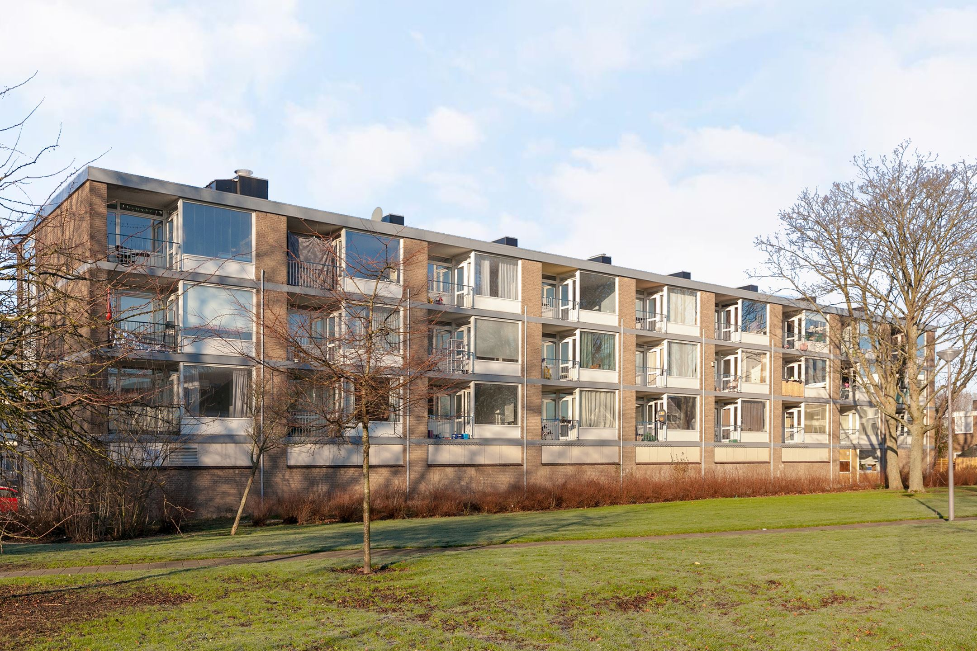
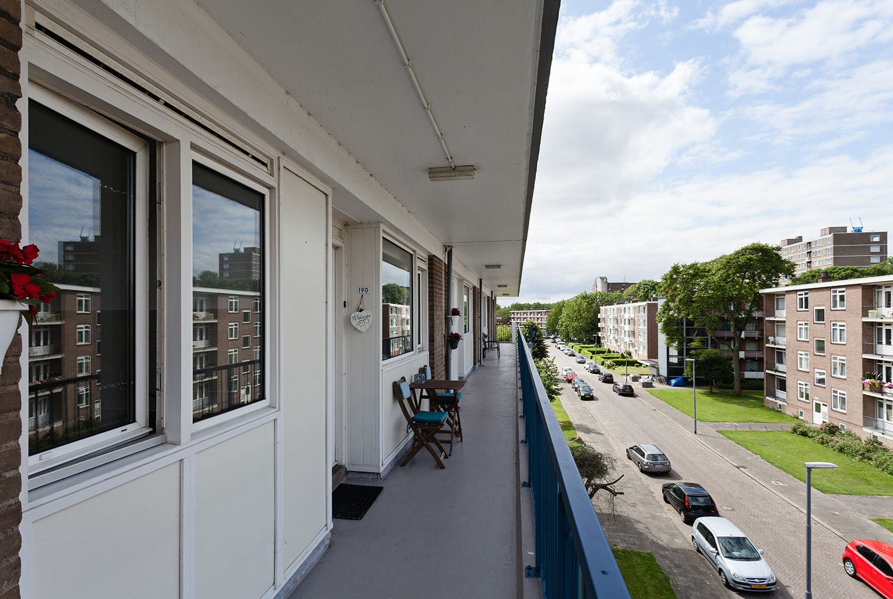

Slide 16
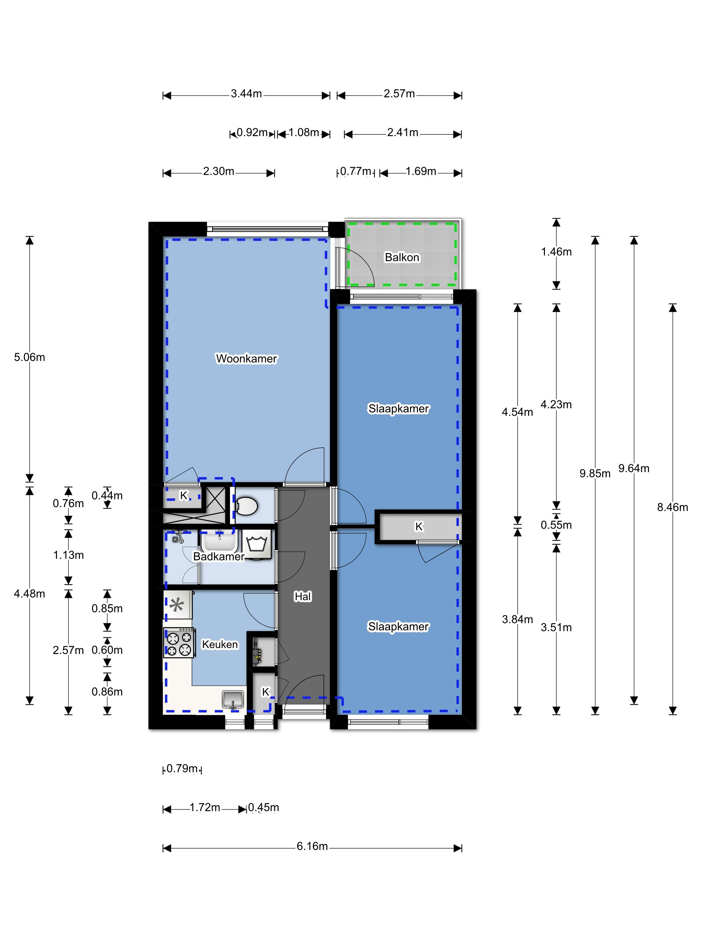
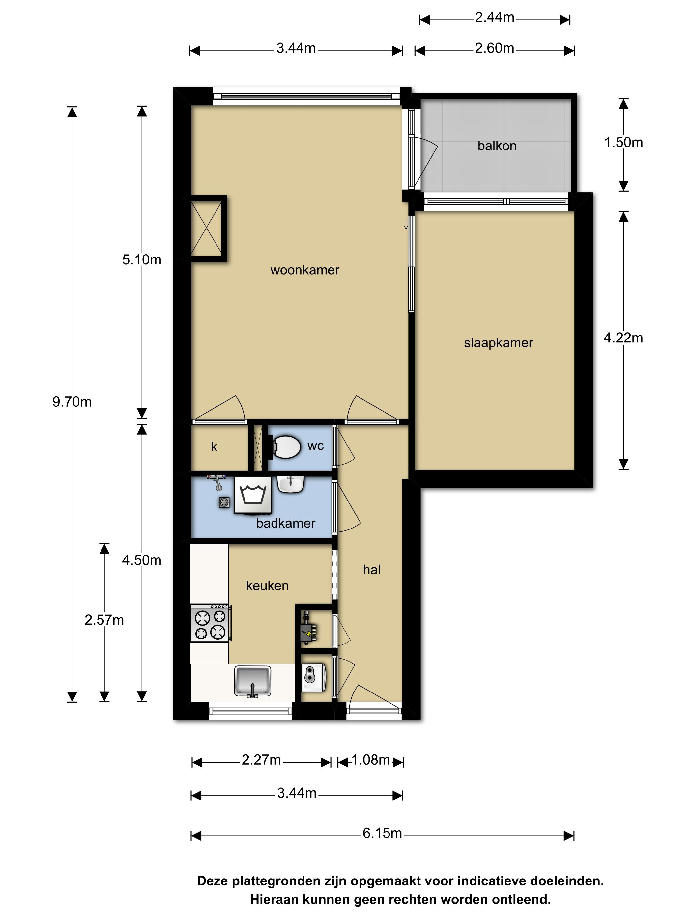

Slide 17
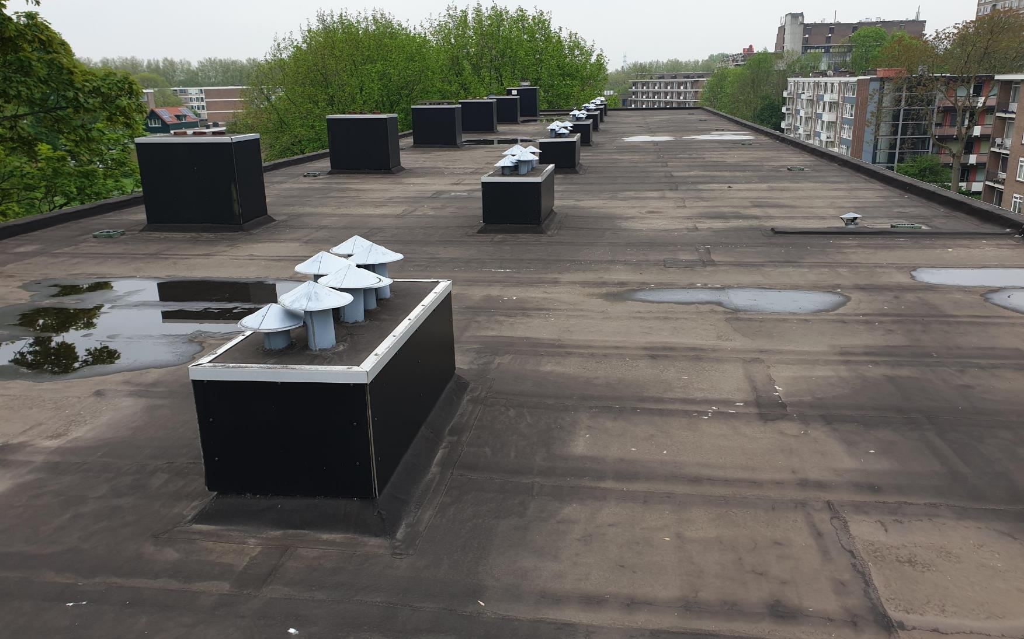
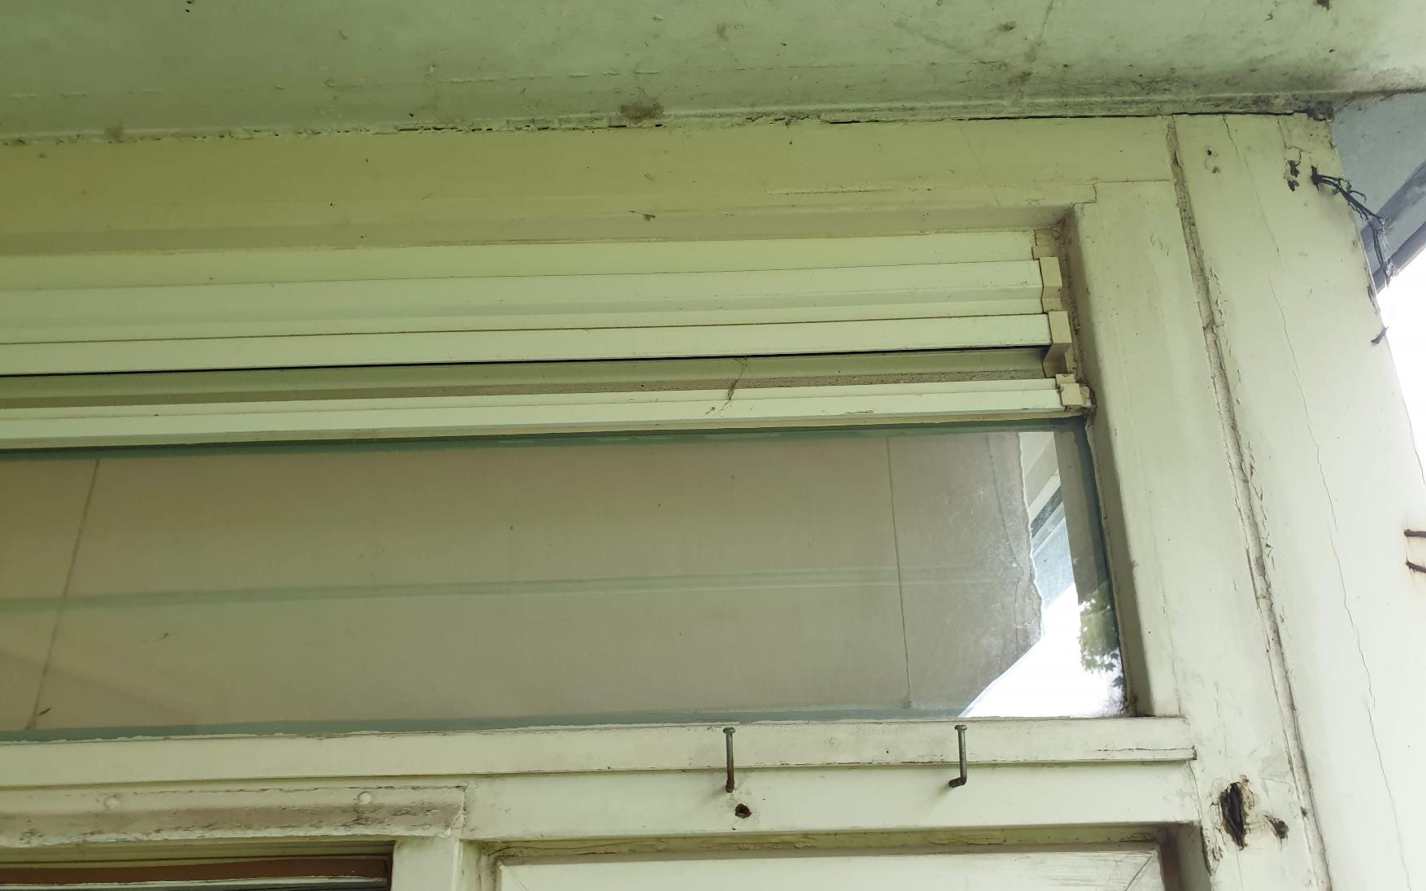

Slide 18


Waar gaat ons geld heen? (1/2)
Voorbeeld Wegnemen kritiek
Stookkosten
€ 108
Eindafrekening (werkelijk verbruik -/-voorschotbedrag)
Totaal betalingen aan VVE
Beheer Administratie Klein onderhoud
€ 63
Exploitatierekening
€ 256
Groot onderhoud
€ 85
Onderhoudsreserve (werkelijk tov gepland onderhoud/MJOP)

Slide 19

Waar gaat ons geld heen? (2/2)
Voorbeeld Wegnemen kritiek
Beheer, administratie en klein onderhoud | Totaal kosten per jaar | Kosten per maand en per eigenaar
Opstal/WA verzekering Glasverzekering Bestuurdersaansprakelijkheidsverzekering Beheer en administratie (bureau de Jong) Kosten Bestuur en Technische Commissie Water en elektriciteit Schoonmaakkosten Tuinonderhoud erfgrens Onderhoud CV installatie Klein onderhoud Diversen | 2620 500 130 4500 1800 3600 1500 500 750 3250 1200 | 8,10 1,50 0,40 13,90 5,60 11,10 4,60 1,50 2,30 10,00 3,70
Totaal beheer, administratie en klein onderhoud | 20350 | 62,80
Maak het voelbaar!

Slide 20
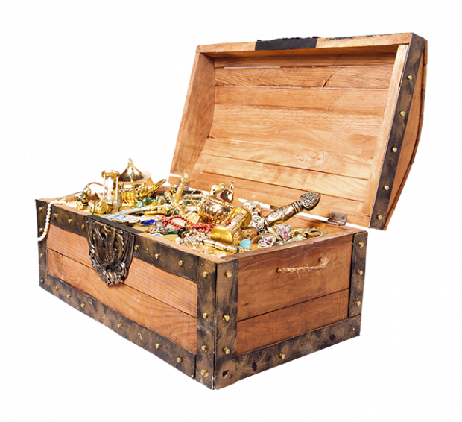
Sparen voor groot onderhoud (MJOP)
Jaarlijks vullen onderhoudsreserve
Onderhoudsreserve
Jaarlijks groot onderhoud (MJOP)

Slide 21
Sparen MJOP en kosten groot onderhoud
Kosten MJOP per jaar
Huidig sparen MJOP
2020
2021
2022
2023
2024
2025
2026 en verder

Slide 22

Ontwikkeling benodigde VVE bijdrage*
(zonder voorschot stookkosten)
Voorbeeld
Relativeren verhoging
VVE bijdrage
€ 254
NEF lening 20 jr
€ 77
€ 235-240
NEF lening 20 jr
€ 77
MJOP
€ 114
Bied perspectief!
€ 160-165
MJOP
€ 95-100
MJOP
€ 95-100
Beheer etc
€ 63
Beheer etc
€ 63
Beheer etc
€ 63
2020 -2025
2026 -2040
2040 en verder
* Driekamer woning, combiketel en lening 20 jaar

Slide 23
Vergelijking voor de diverse doelgroepen
TER ILLUSTRATE
 | Eigenaar/bewoner | Verhuurder | Huurder
Basis Vernieuwen dak Nieuwe CV installatie | Acute problemen worden opgelost Behoorlijke stijging bijdrage op basis van huidig MJOP Forse eenmalige bijdrage Probleem kozijnen wordt niet opgepakt | Acute problemen worden opgelost Behoorlijke stijging bijdrage huidig MJOP Forse eenmalige bijdrage Probleem kozijnen wordt niet opgepakt | Vochtprobleem bewoners 3de verdieping wordt opgelost
Economisch Vernieuwen en isoleren dak Spouwmuur isolatie Vervangen pompen | Geen eenmalige bijdrage noodzakelijk Iets betere isolatie en dus comfort + energiebesparing Nog steeds behoorlijke verhoging bijdrage | Geen eenmalige bijdrage noodzakelijk Nog steeds behoorlijke verhoging bijdrage | Iets betere isolatie en dus meer comfort en minder energiekosten Mogelijk een kleine huurverhoging
Zeer energie zuinig Vernieuwen en isoleren dak Isoleren buitenkant muren Vernieuwing kozijnen met hoge isolatiewaarde Nieuwe ventilatie met warmte terugwinning Vervangen pompen | Acute problemen en kozijnen opgelost Geen eenmalige bijdrage maar wel fors hogere maandbijdrage (€ 92) Meer comfort Waardestijging woning | Acute problemen en kozijnen opgelost Geen eenmalige bijdrage meer maar wel fors hogere maandbijdrage Huurverhoging mogelijk maar hoeveel? Waardestijging woning | Veel meer comfort Veel minder energiekosten Wel sprake van huurverhoging, maar hoeveel?

Slide 24
Verkoopbaarheid en waarde woning:
Voor welke woning zou je als koper (het meest) interesse hebben?
Gedachte voorbeeld
Mogelijke tekst Funda | Basis | Economisch | Zeer energie zuinig
Woonlasten Bijdrage VVE Voorschot verwarming Bijdrage Energie bespaar lening | € 200 € 95 | € 190 € 60 € 45 | € 145 € 20 € 205
Energielabel (indicatie) | E/F | C/D | A/B
Toelichting | Het dak van dit bijzondere complex is onlangs vernieuwd en van isolatie voorzien. Op termijn is vernieuwing van de kozijnen te verwachten | Het dak is onlangs vernieuwd en samen met de spouwmuur van isolatie voorzien. Op termijn is vernieuwing van de kozijnen te verwachten | De woningen zijn onlangs zeer energiezuinig gemaakt door dak, muren, ramen en kozijnen van hoogwaardige isolatie te voorzien (“beter dan nieuwbouw”, A++). Ook voldoet het aan hoge normen aan CO2 uitstoot. Het gebouw heeft een vernieuwd aanzicht gekregen en is voor de komende 30–50 jaar weer helemaal op orde. Het rentedeel van de Energie bespaar lening is aftrekbaar voor de belasting voor kopers die het appartement zelf gaan bewonen.
Vraagprijs (denkbeeldig) | € 130.000 | € 135.000 | € 145.000

Slide 25
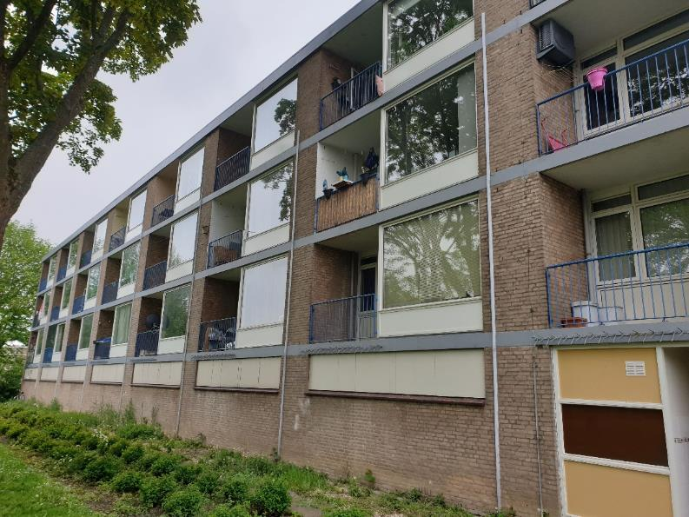
Het gebouw: warmtestromen, verliezen en winsten
Ventilatie 5%
Dak 20%
Infiltratie 7%
Glas en kozijnen 40%
Warmtewinst (zoninstraling en interne warmtelast; apparaten, mensen)
Gevel - dichte delen 18%
Koudebruggen 2%
Vloer 9%
Netto warmtevraag voor verwarming

